Slide 1
안녕하세요,
[ ] 입니다.
Yenny

Slide 2
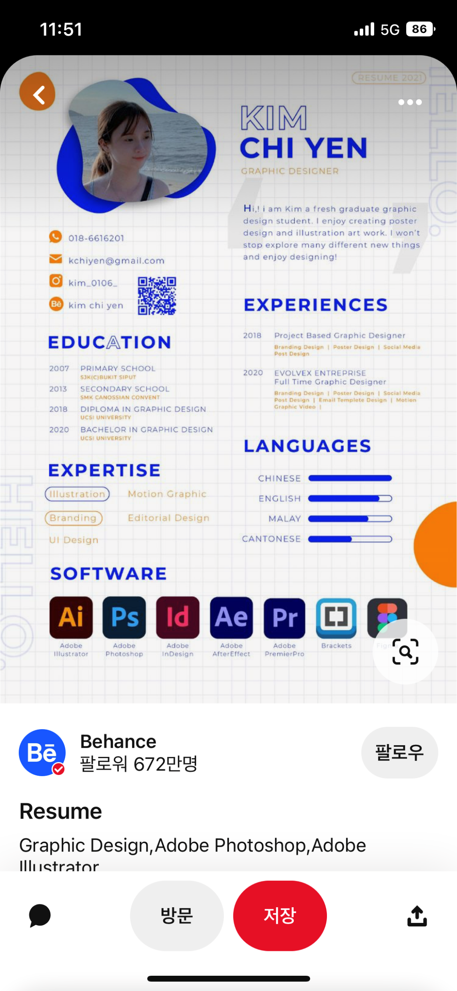
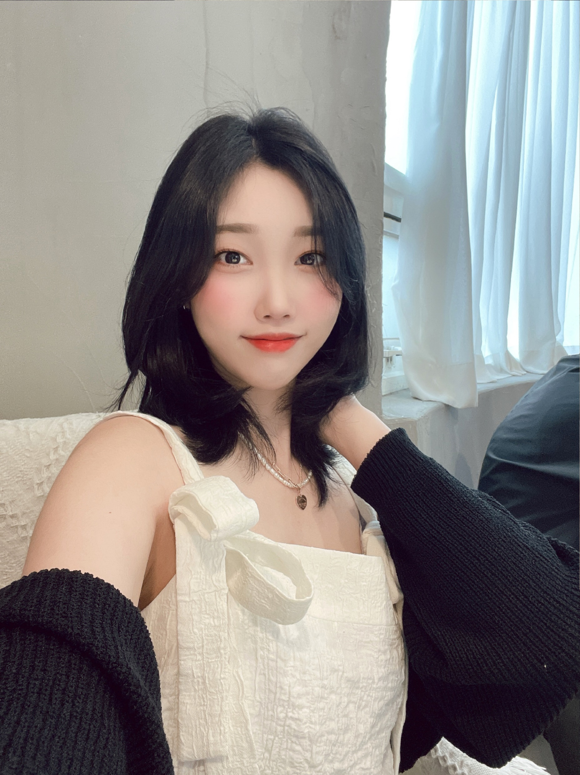





About me
[ Profile ]
[ Experience ]
송예림 (Song Yerim)
010.6269.0741
Yelim10002@naver.com
ESFJ
강원도간판디자인 우수상
박경리문학공원 홍보대사
서울PR학회대회 은상
(주)한라홀딩스 광고영상제작
(주)한라홀딩스 만도 블랙박스 기획
[ Education ]
2016. 02 청원여자고등학교 졸업
2016. 03 원주한라대학교 광고영상미디어학부 입학
2021. 02 원주한라대학교 광고영상미디어학부(광고홍보전공) 졸업
2021. 04 뚜레쥬르 창업
[ Skills ]

Slide 3
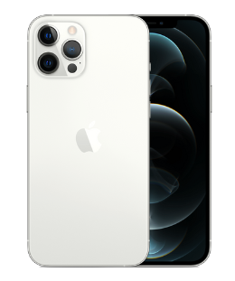


Device
Iphone 12 pro
Ipad air3
삼성노트북 7 Force 39.6cm/ i5
256GB SSD

Slide 4



Hobby_music

Slide 5

What I like

Slide 6
“
”
상상할 수 없는 꿈을 꾸고 있다면, 상상할 수 없는 노력을 해라.

Slide 7
감사합니다.
멀티캠퍼스_송예림

